Slide 1

L298N

Slide 2
OBJETIVOS
QUE ES UN L298N
COMO SE CONFIGURA

Slide 3
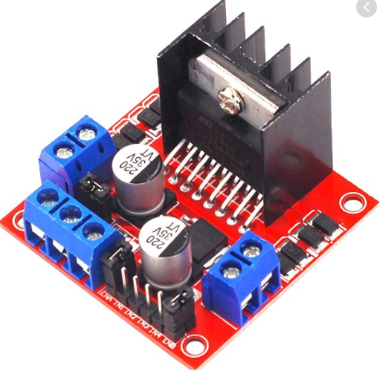
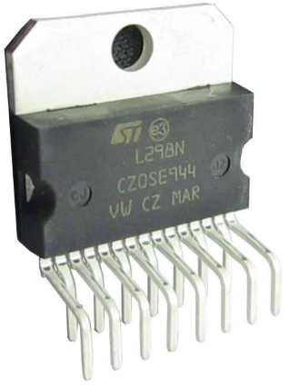
L298N

Slide 4
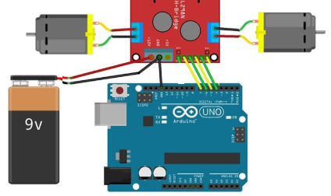
L298N

Slide 5
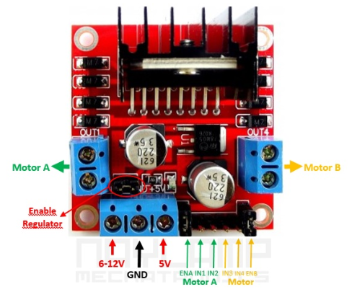
L298N
RANGO
6 – 12v

Slide 6
L298N
ENA, IN1, IN2 controla MOTOR A
ENB, IN3, IN4 controla MOTOR B
ENA y ENB, sirven para habilitar o deshabilitar sus respectivos motores

Slide 7
MOTOR 1
Activado
ENA = HIGH (1)
Moviendose
IN1 = HIGH
IN2 = LOW
Atras
IN1 = LOW
IN2 = HIGH

Slide 8
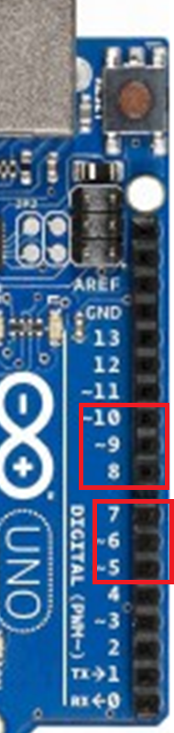
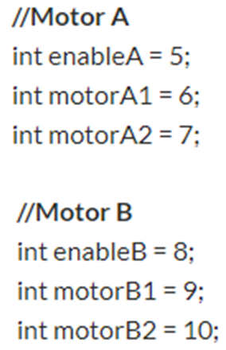
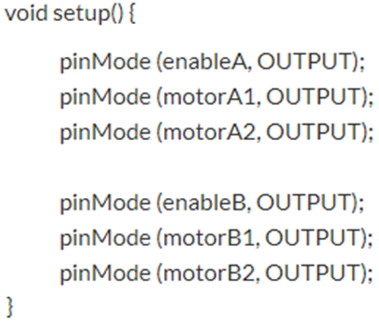
L293D

Slide 9
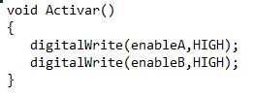
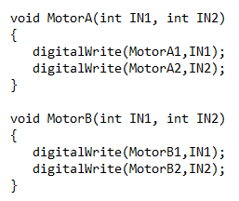
FUNCIONES

Slide 10
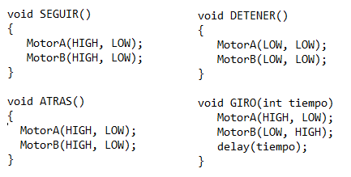
FUNCIONES

